Slide 1
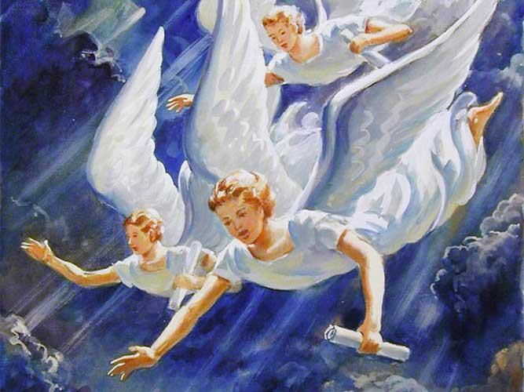
Lección 10
07 de junio 2025
SOBRE QUIENES HA LLEGADO EL FIN
TEXTO CLAVE: 1 Corintios 10:11, 12
Escuela Sabática – 2° Trimestre de 2025

Slide 2
I. OBJETIVO: ¿Qué enseñar?
Aprendamos a ser un discípulo que, se prepara para el juicio divino.
APRENDIZAJE POR NIVELES:
SABER: Entender sobre el juicio de Dios.
SENTIR: El deseo de reconciliarme con Dios para el juicio divino.
HACER: La decisión de aceptar la justicia de Cristo Jesús para ser justificado.

Slide 3
II. MOTIVAR: ¿Cómo motivar y cómo enseñar?
Con preguntas motivadoras, presentando necesidades y casos de la vida:
¿Qué advertencia nos da Jesús con la historia del diluvio?
¿Hubo juicio divino para destrucción de Sodoma y Gomorra?
¿Cuál es el último llamado para el juicio por el Juez de la tierra?

Slide 4
III. EXPLORA: 1.¿Qué advertencia nos da Jesús con la historia del diluvio? Mateo 24:36- 44
La Escritura dice: “Como en los días antes del diluvio estaban comiendo y bebiendo, hasta el día en que Noé entró en el arca , y no entendieron hasta que vino el diluvio y se los llevó a todos, así será también la venida del Hijo del Hombre.” (Mat. 24:38, 39)
Noé había anunciado que, el juez del universo, ejecutaría la sentencia, con la destrucción de los seres vivientes con diluvio, porque la maldad había crecido extremadamente en la tierra; pero los humanos no lo habían creído, la predicación de Noé.
Igual en la actualidad ha aumentado la maldad, el juez del universo ejecutará la destrucción con fuego.’ (Apoc. 20:13- 15)

Slide 5
2. ¿Hubo juicio divino para destrucción de Sodoma y Gomorra? 2 Pedro 2:4- 9; Génesis 18:20- 25
Sí hubo; en el conversatorio de Dios Juez de la tierra, con Abraham le comunica la sentencia de la destrucción de Sodoma y Gomorra.
Dios le dijo a Abraham: “Por cuanto el clamor contra Sodoma y Gomorra se aumenta más y más y el pecado de ellos se ha agravado en extremo, descenderá ahora, y si han consumado su obra según el clamor que ha venido hasta mí.” (Gén. 18:20)
“Y se acercó Abraham y le dijo: ¿Destruirás también al justo con el impío? Quizá haya cincuenta justos dentro de la ciudad… El Juez de toda la tierra, ¿No ha de hacer lo que es justo?.” (Gén. 18:23- 25)
Notes:
GEB

Slide 6
3. ¿Cuál es el último llamado para el juicio por el Juez de la tierra? Daniel 7:9, 13, 14; Apocalipsis 18:4
Arrepentirse y creer en el evangelio, (Mar. 1:15) en otras palabras salir de la vida de pecado.
Apocalipsis nos dice, salid de la gran Babilonia; “Salid de ella pueblo mío, para que no seáis partícipes de sus pecados, ni recibáis parte de sus plagas, porque sus pecados han llegado hasta el cielo.” (Apoc. 18:1- 5)
Según el profeta Daniel, hay un juicio previo al advenimiento de Jesús. (Dan. 7:9- 14)
Dios no quiere la destrucción de sus hijos como en la destrucción de Sodoma y Gomorra; antes Dios hizo un llamado de salir.“ (Gén. 19:12- 14)

Slide 7
IV. APLICA: ¿Qué debo sentir al recibir estos conocimientos?
El deseo de salir de la vida de pecado y prepararme para la segunda venida del Señor Jesucristo.
¿Deseas prepararte para el retorno de Jesús?
¿Cuál es tu decisión?
V. CREA: ¿Qué haré para compartir esta lección la próxima semana? Crear oportunidades y compartir sobre como prepararnos para la vuelta de Jesús. Amén

Slide 8
Créditos
DISEÑO ORIGINAL
Lic. Alejandrino Halire Ccahuana
http://decalogo-janohalire.blogspot.com/p/escuela-sabatica.html
Distribución
Recursos Escuela Sabática ©
Para recibir las próximas lecciones inscríbase enviando un mail a:
www.recursos-biblicos.com
Asunto: Lecciones en Powerpoint
RECURSOS ADVENTISTAS
Recursos gratuitos
http://decalogo-janohalire.blogspot.com/
https://es.slideshare.net/ahalirecc
Recursos
Escuela Sabática

